Slide 1
Detecção de Fake News com Redes Neurais Convolucionais
Marcos Antônio Fernandes de Oliveira

Slide 2
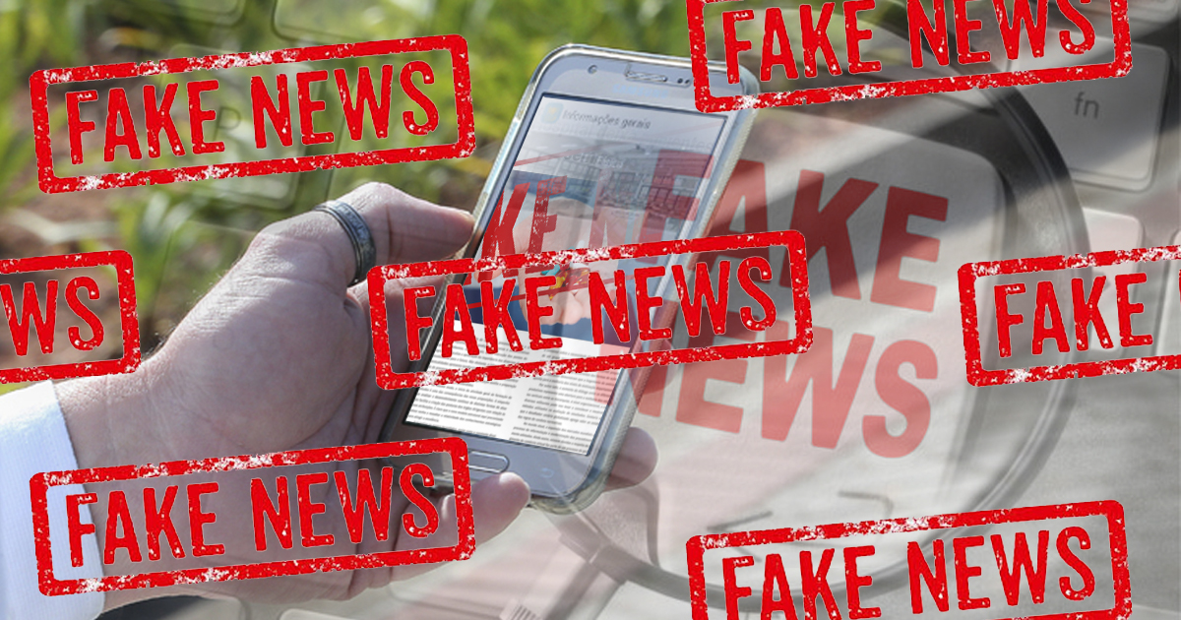

Slide 3
Coleta dos dados
https://github.com/roneysco/Fake.br-Corpus
https://www.kaggle.com/datasets/rogeriochaves/boatos-de-whatsapp-boatosorg?resource=download&select=boatos.csv

Slide 4
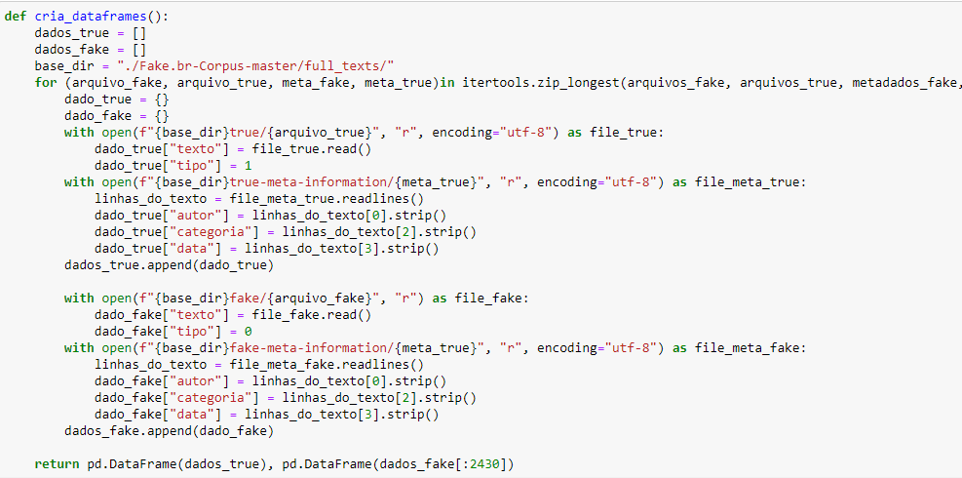
Processamento/Tratamento de Dados

Slide 5
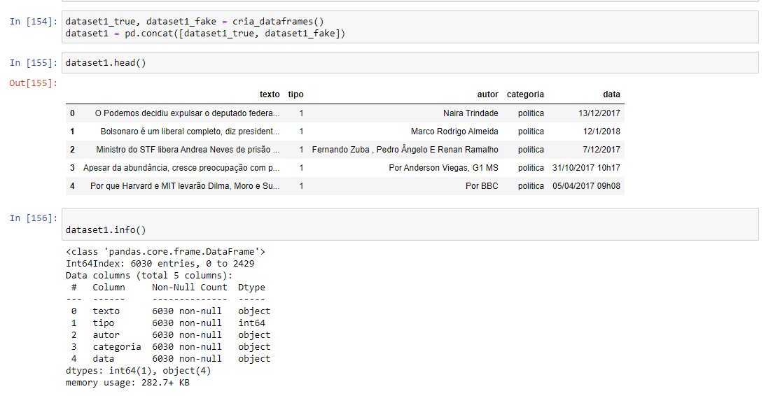
Processamento/Tratamento de Dados

Slide 6
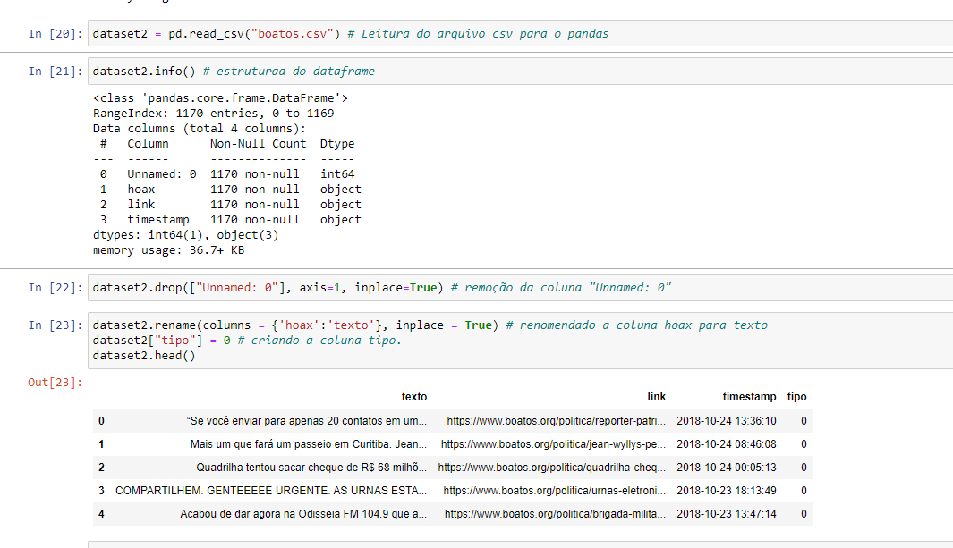
Processamento/Tratamento de Dados

Slide 7
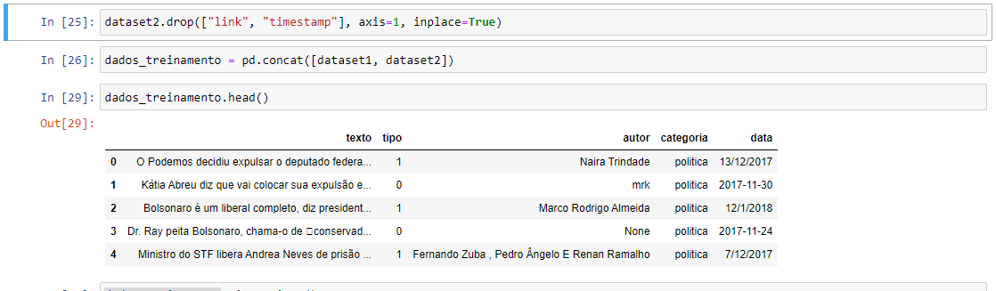
Processamento/Tratamento de Dados

Slide 8
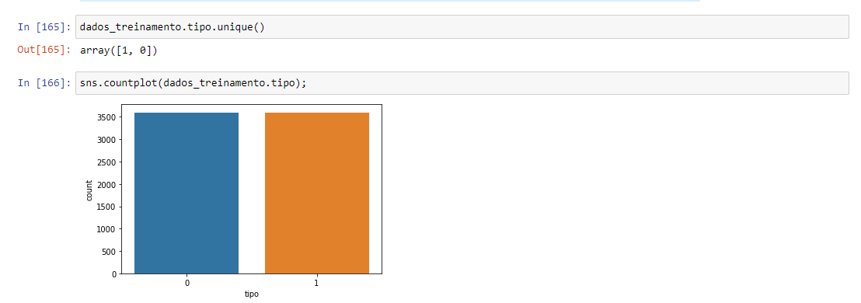
Análise e Exploração dos Dados

Slide 9
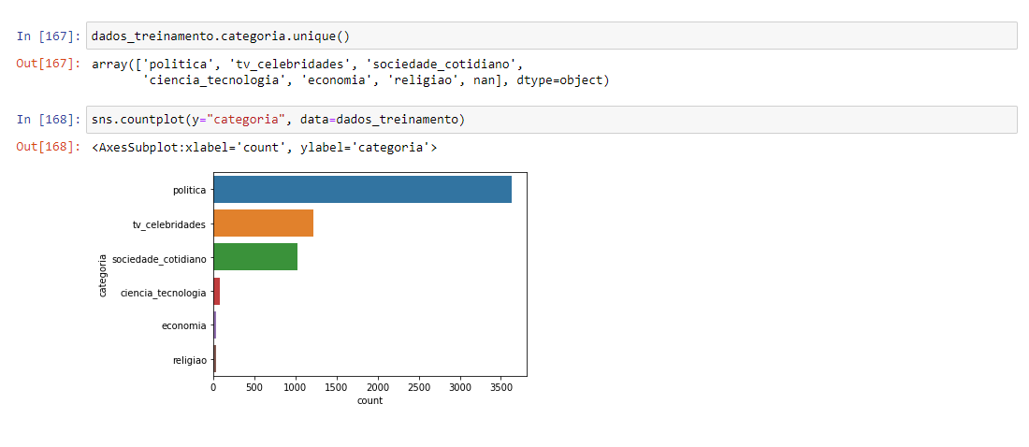
Análise e Exploração dos Dados

Slide 10
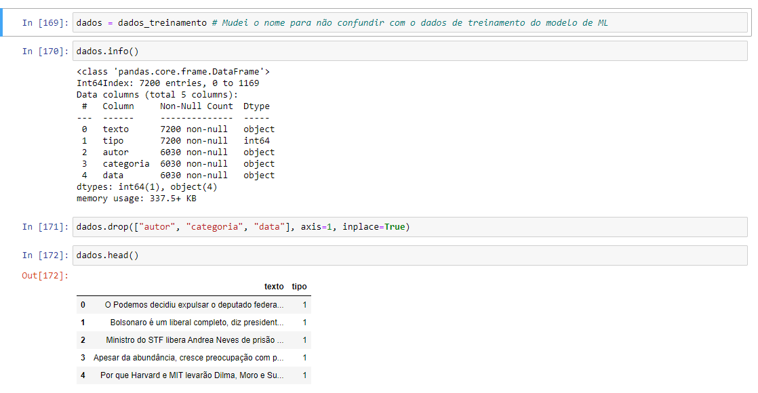
Análise e Exploração dos Dados

Slide 11
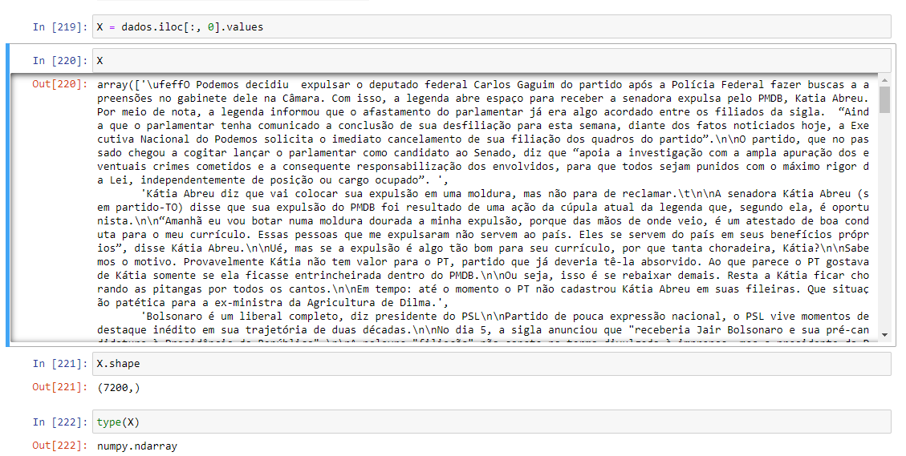
Análise e Exploração dos Dados

Slide 12
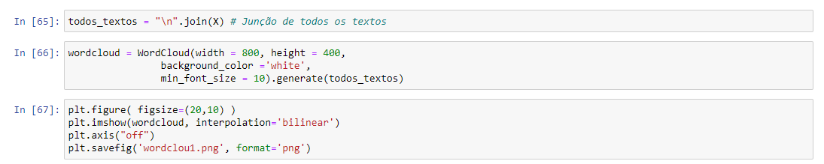
Análise e Exploração dos Dados

Slide 13
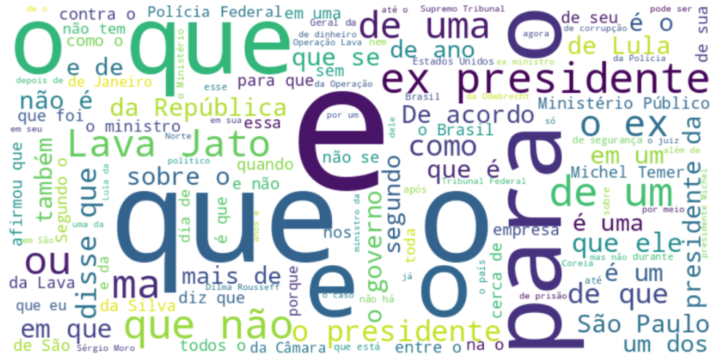
Análise e Exploração dos Dados

Slide 14
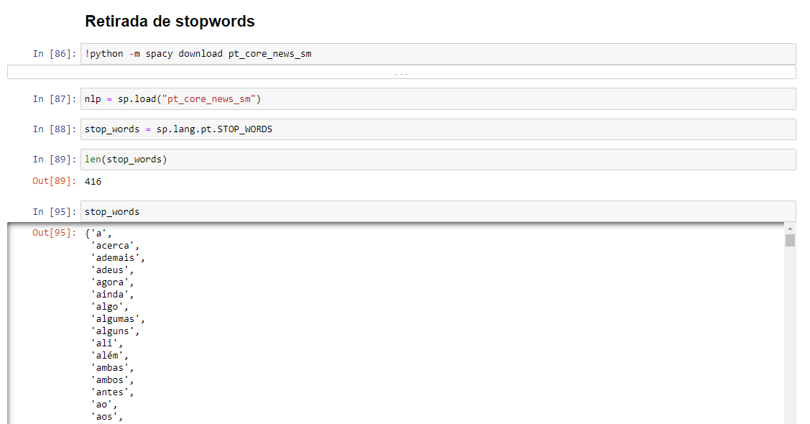
Análise e Exploração dos Dados

Slide 15
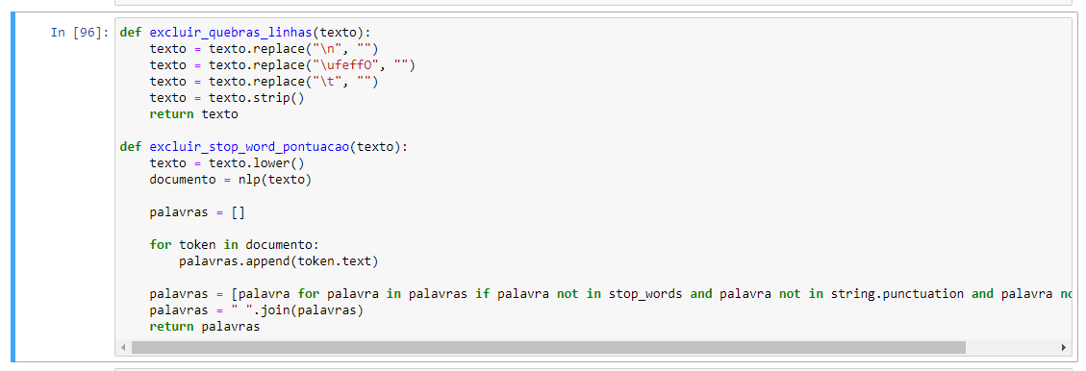
Análise e Exploração dos Dados

Slide 16
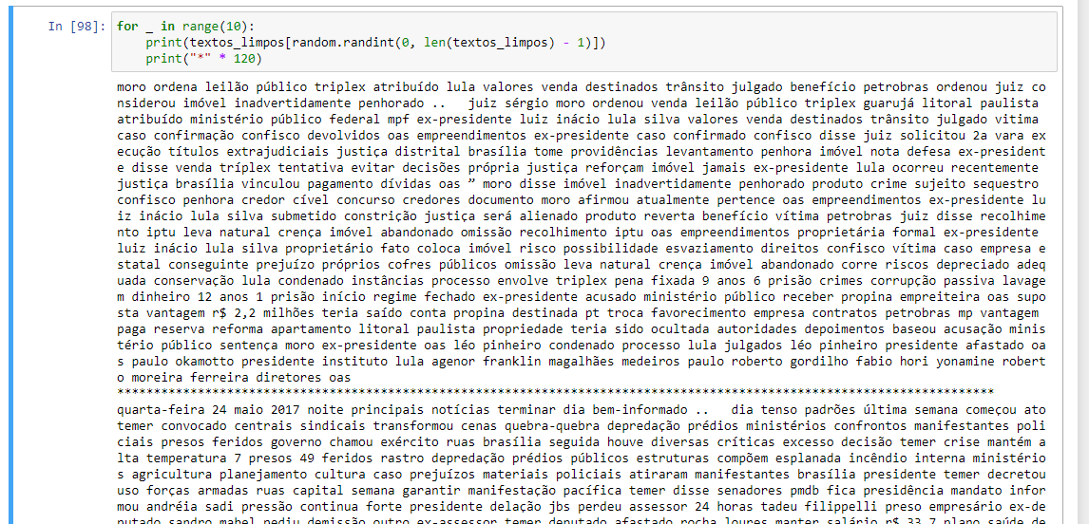
Análise e Exploração dos Dados

Slide 17
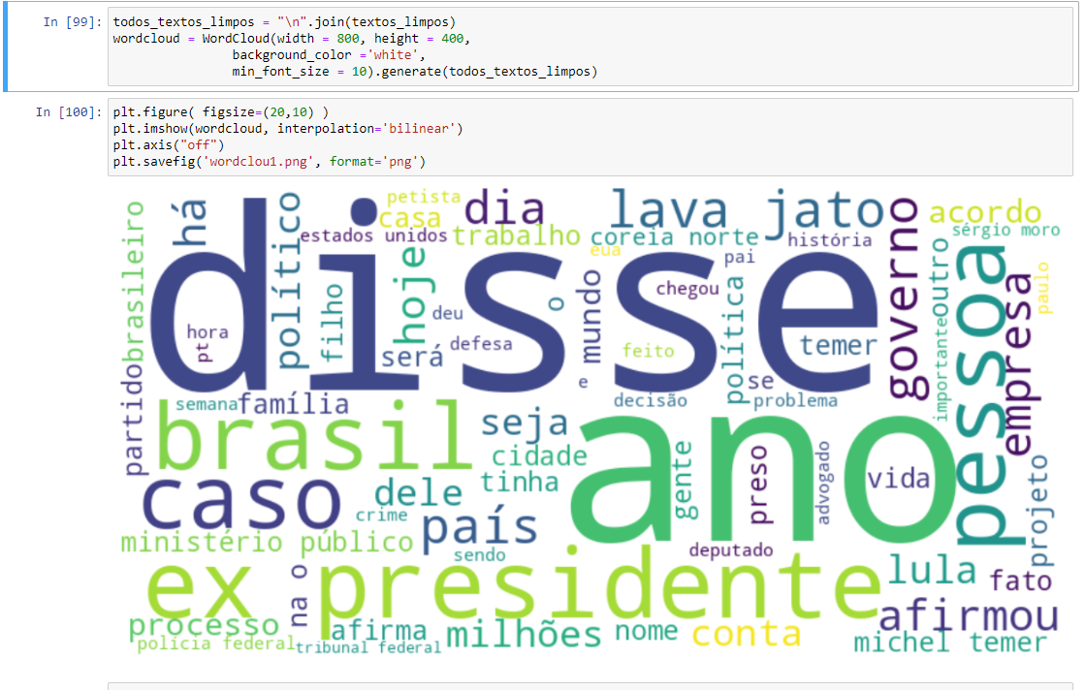
Análise e Exploração dos Dados

Slide 18
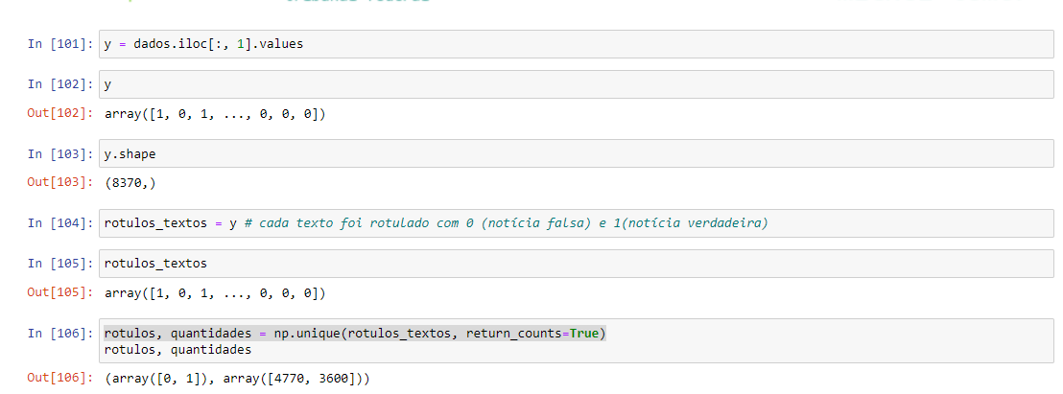
Análise e Exploração dos Dados

Slide 19
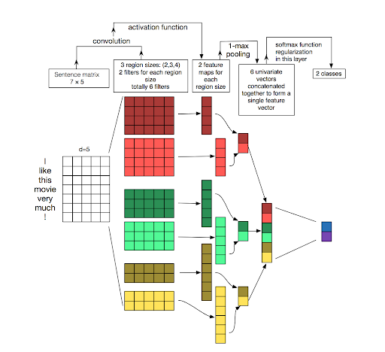
Criação do Modelo de Machine Learning

Slide 20
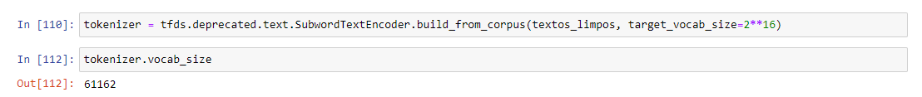
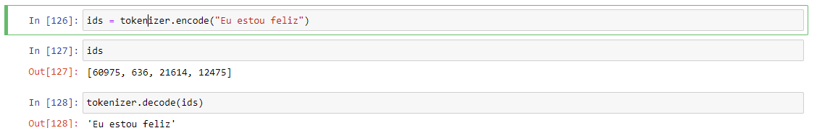
Criação do Modelo de Machine Learning

Slide 21
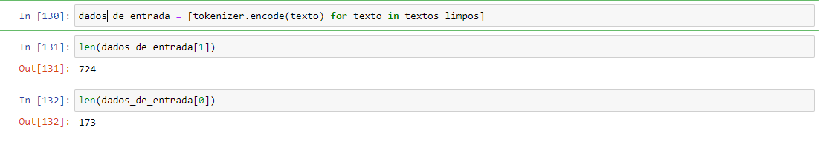
Criação do Modelo de Machine Learning

Slide 22
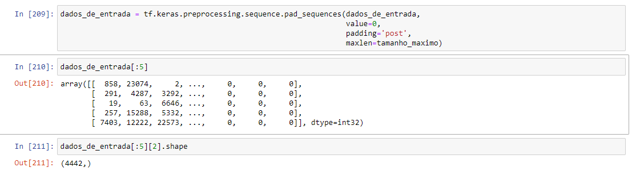
Criação do Modelo de Machine Learning

Slide 23
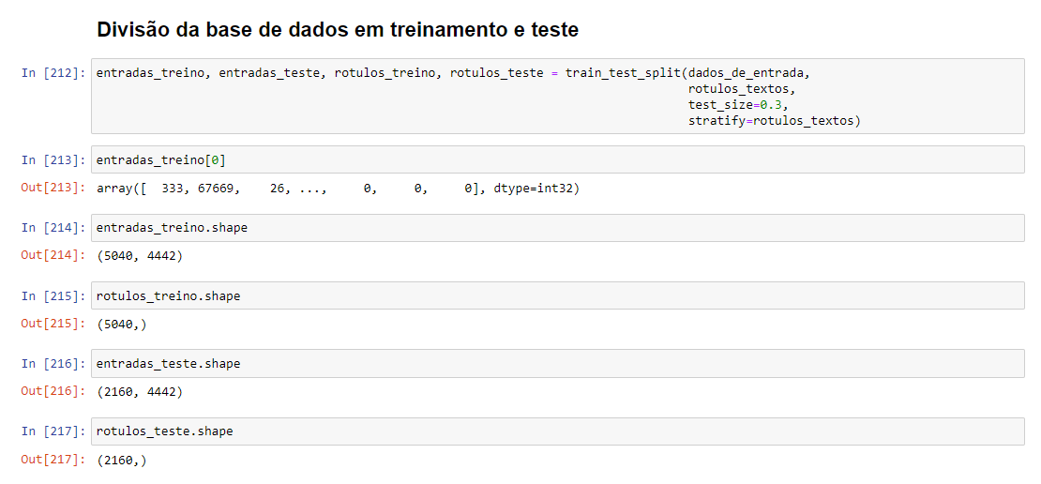
Criação do Modelo de Machine Learning

Slide 24
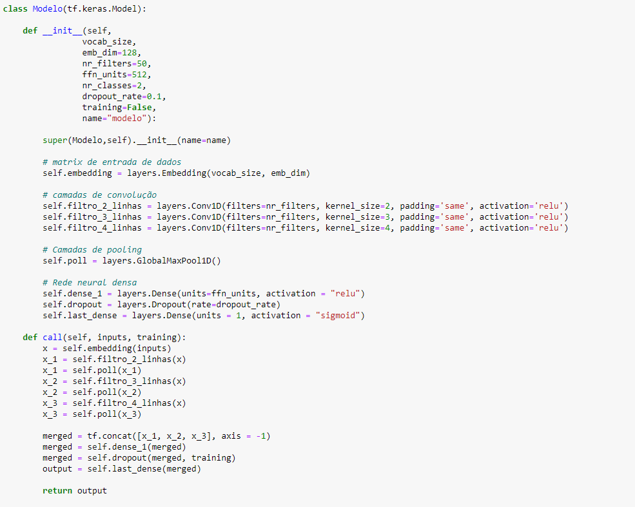
Criação do Modelo de Machine Learning

Slide 25
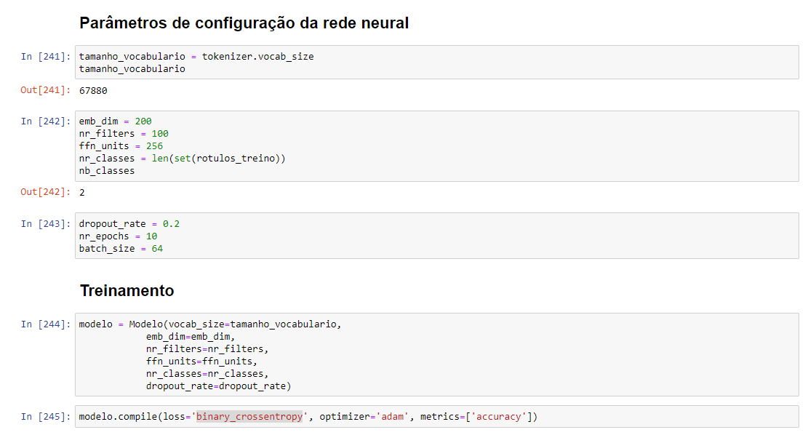
Criação do Modelo de Machine Learning

Slide 26
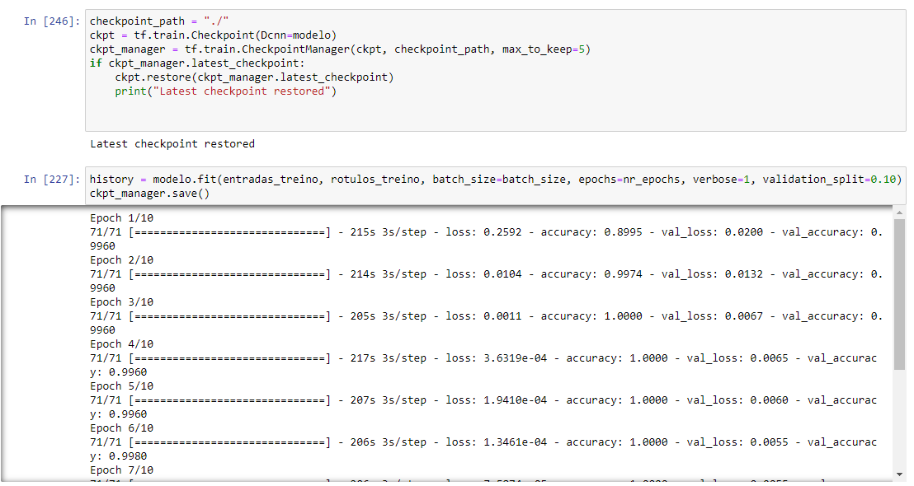
Criação do Modelo de Machine Learning

Slide 27
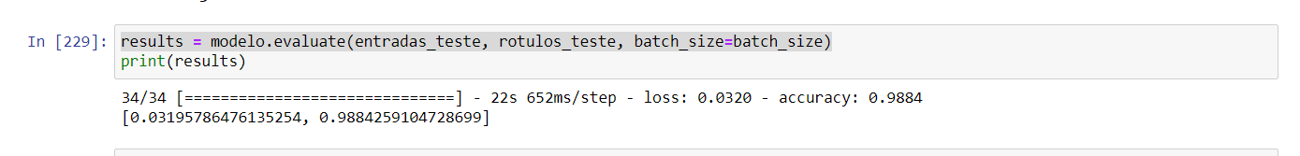
Apresentação do Resultados

Slide 28
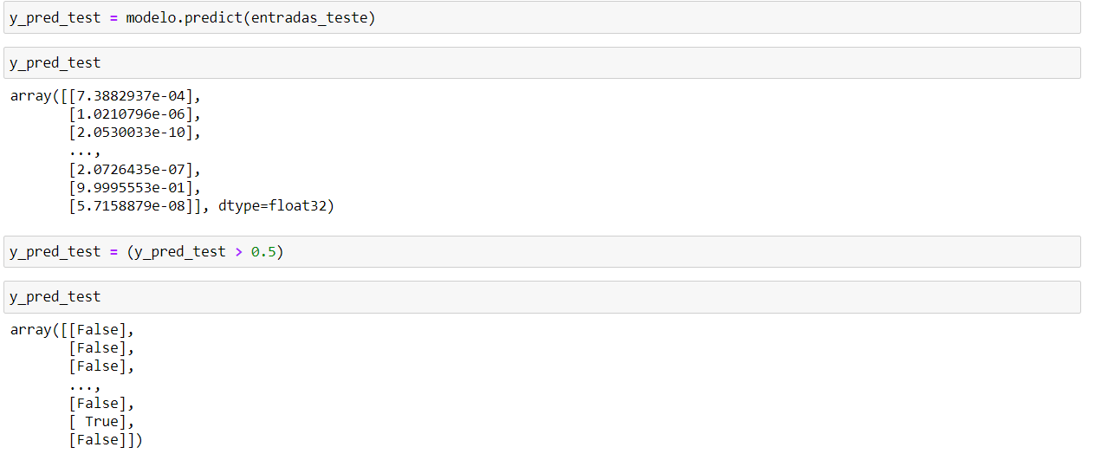
Apresentação do Resultados

Slide 29
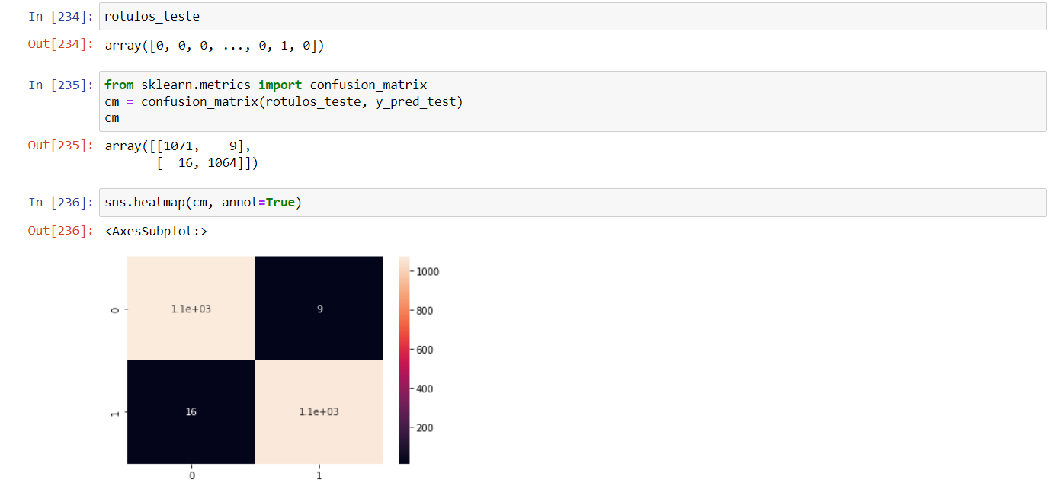
Apresentação do Resultados

Slide 30
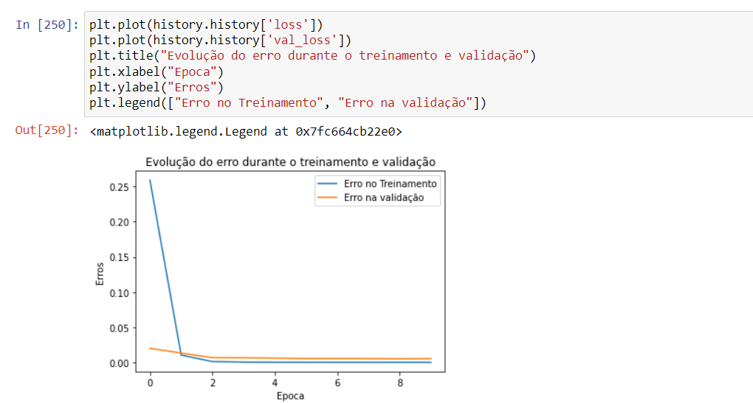
Apresentação do Resultados

Slide 31
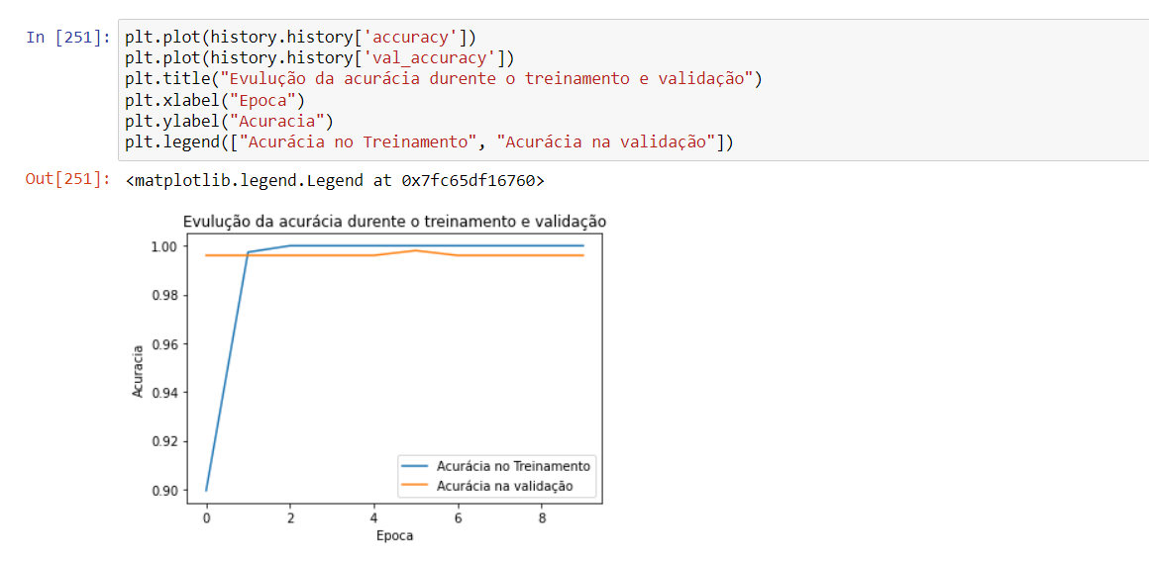
Apresentação do Resultados

Slide 32
Links

